Slide 1

自我增强的测量及其本体论研究
汇报人：孙淑婷
汇报日期：2024年6月29日

Slide 2

目 录
1
研究背景
2
研究设计
3
项目进展
4
文件夹结构

Slide 3
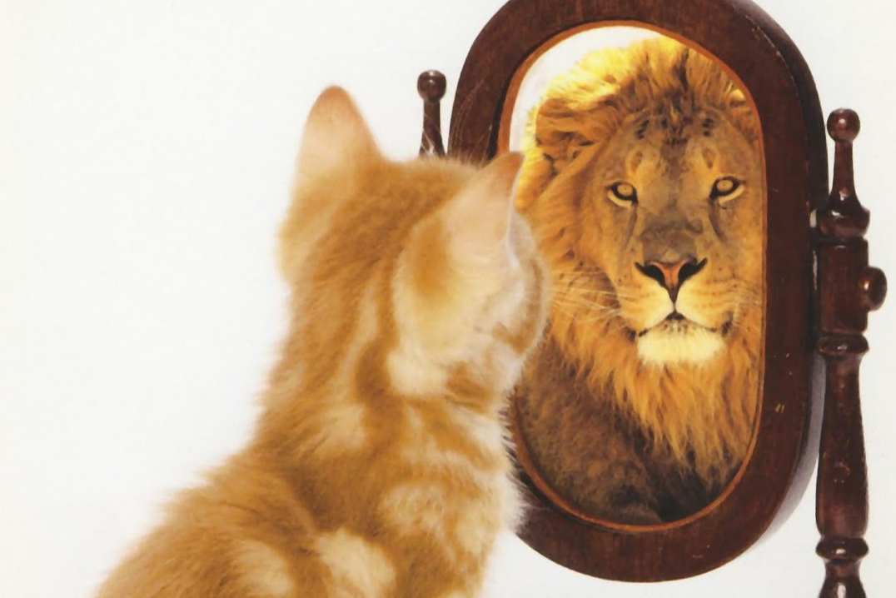
自我增强
“自我”是心理学中一个重要的研究主题
人能正确认识自己吗？
人对自己存在虚假的积极的认识。
Notes:
自我增强

Slide 4
积极自我信息的优势记忆(Rogers, 1977)
积极自我面孔的优先知觉(Nicholas Epley，2008)
对自我更积极的评价 (Sarsam et al., 2013)
自我增强的表现
对自己有利信息的优先选择 (Swann et al., 1990)
对自我的积极结果的内部归因偏好
(Mezulis等, 2004)
更容易回忆起自己的道德事件
(Kouchaki & Gino, 2016)
Notes:
心理适应

Slide 5
相关测量
“内隐” （间接测量自我增强）
评价：内隐联想范式 (Greenwald et al., 2002)
记忆：自我参照记忆范式(Logie & Frewen, 2014)
注意：注意瞬脱范式(Nijhof et al., 2020)
知觉：联想学习范式(Sui et al., 2012；Hu et al., 2020)
“外显”（直接体现自我增强）
自我结构的量表(Judge et al., 2003; Campbell et al., 1996)
社会赞许性反应的测量(Paulhus, 1988)
自我增强关系密切的人格特质测量(Back et al., 2010)

Slide 6
存在的问题
测量多样化
量表捕捉到对自我能力的评价等心理特征，人格特质
认知任务涉及知觉、注意、记忆和自我评价等认知加工领域
测量工具拥有不同的测量学性质
内隐的自我增强和外显的自我增强存在微弱的联系(Harré & Sibley, 2007)
外显测量方式成功区分焦虑和抑郁，内隐测量则无法达成这种区分 (Perrykkad & Hohwy, 2022)

Slide 7
与心理适应的关系
自我增强促进心理适应：
自我增强效应是适应性系统的一部分(Sedikides, 2021)
促使个体最大限度体验自尊(Brown et al., 2001)
自我增强可以增强心理幸福感（ Mara ，2012；Zell，2020）
自我增强可以促进人们的社会互动和人际关系（MR Leary，2007）
自我增强与任务表现的提高正相关（Mara，2017）
自我增强不利于心理适应：
高自我增强的个体可能设定不切实际的高目标 (Robins & Beer, 2001)

Slide 8
可能的解决方法
认知本体论
确定某个心理构念所包含的实体是否真实存在，将构念与可观测指标建立映射，量化人类的心理能力某一方面 (Price & Friston , 2005)。
梳理各外在可直接观测的自我增强的测量表现，观察各测量结果间的关系
假设各测量结果具有较高一致性，背后存在一个共同的心理实体，还需要进一步研究它和其他心理构念间的关系
建立“心理构念—实体”映射的本体论研究

Slide 9
研究设计
分类 | 测量工具 | 指标
内隐自我增强指标 | 自我参照范式 | 记忆方面的自我增强
内隐自我增强指标 | 内隐联想范式 | 自我评价方面的自我增强
内隐自我增强指标 | 联想学习范式 | 知觉方面的自我增强
外显自我增强指标 | 生活取向测验修订版（LOT-R） | 过度的乐观
外显自我增强指标 | 显性自恋量表（NPI-16） | 夸大的自我观
外显自我增强指标 | 过度敏感自恋量表(HSNS) | 脆弱敏感性自恋
外显自我增强指标 | 自欺性拔高（SDE） | 夸大智力水平和社会地位的自我偏差
外显自我增强指标 | 操纵印象（IM） | 道德方面的自我积极偏差
外显自我增强指标 | 内控性（I）量表 | 夸大的自我控制
Notes:
Taylor: SE虚假的自我控制感---偏内控，比如内外控取其一

Slide 10
研究设计
分类 | 测量工具 | 指标
外显自我增强指标 | 领域自评量表 | 能力、身体吸引、物质财富、社交能力、道德领域的自尊
外显自我增强指标 | 道德同一性量表 | 道德特质概念的认同
外显自我增强指标 | 道德自我形象量表 | 道德自我形象
外显自我增强指标 | 核心自我评价量表 | 个体在能力方面的自我评价
外显自我增强指标 | 罗森伯格自尊量表 | 自我价值与自我接纳的程度
外显自我增强指标 | 自我概念清晰性量表 | 自我概念的明确性、稳定性和内部一致性水平
基本信息 | 人口学问卷 | 性别，民族，经济水平
基本信息 | 主观社会经济地位量表 | 与整个社会或周围人相比的经济地位

Slide 11
第1天
第2天
第3天
第10天
生活满意度量表
自我概念清晰度
罗森伯格自尊量表
抑郁障碍量表
人口学问卷
内控性量表
广泛性焦虑量表
核心自我评价量表
生活满意度量表
自我概念清晰度
生活方式取向量表
生活方式取向量表
内隐联想测验
内控性量表
抑郁障碍量表
联想学习范式基线
自我参照范式
罗森伯格自尊量表
显性自恋
联想学习范式
核心自我评价量表
广泛性焦虑量表
拖延
过度敏感自恋量表
道德同一性量表
显性自恋
过度敏感自恋量表
拖延
道德自我形象量表
道德同一性量表
道德自我形象量表
期待性回答平衡问卷
总体流程
期待性回答平衡问卷
领域自评量表

Slide 12
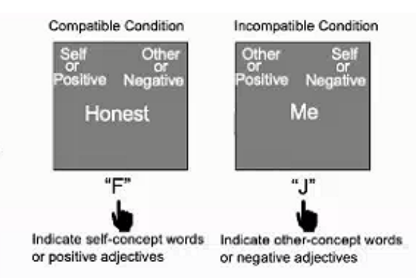
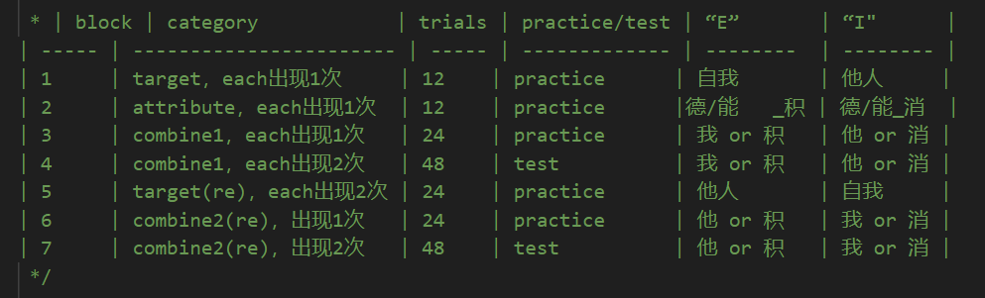
研究设计
内隐联想测试：
三因素被试内设计
2（领域：道德，能力）×2（情感效价：积极，消极）×2（参照类型：自我，朋友）
分为道德与能力2 个block，不同被试间平衡道德与能力领域出现的顺序
E
I

Slide 13
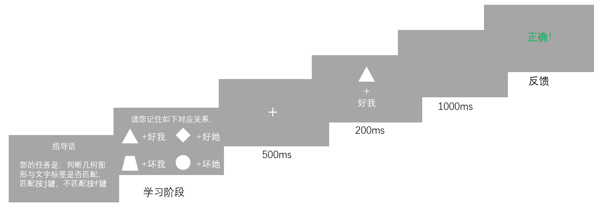
联想学习测试：
三因素被试内设计；
2（领域：道德，能力）×2（情感效价：积极，消极）×2（参照类型：自我，朋友）
每个领域8 个block（48 trials/block），不同被试间平衡道德与能力领域出现的顺序
基线标签为图形名称（如：三角）；正式实验为人称标签（如：好我）
您正确回答了80% 的试次。您的平均反应时为600毫秒。按空格键继续。
每组的反馈
联想学习范式

Slide 14
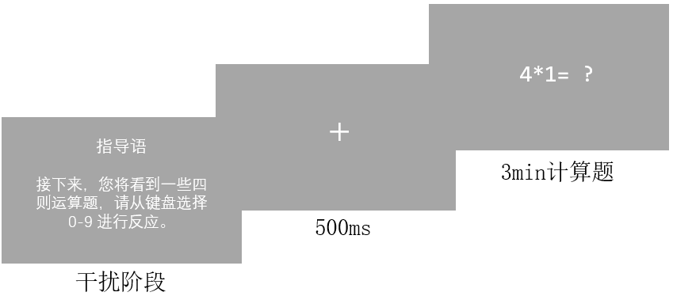
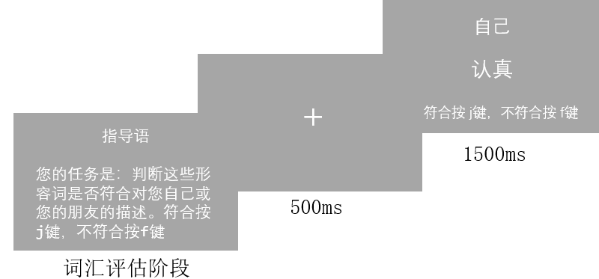
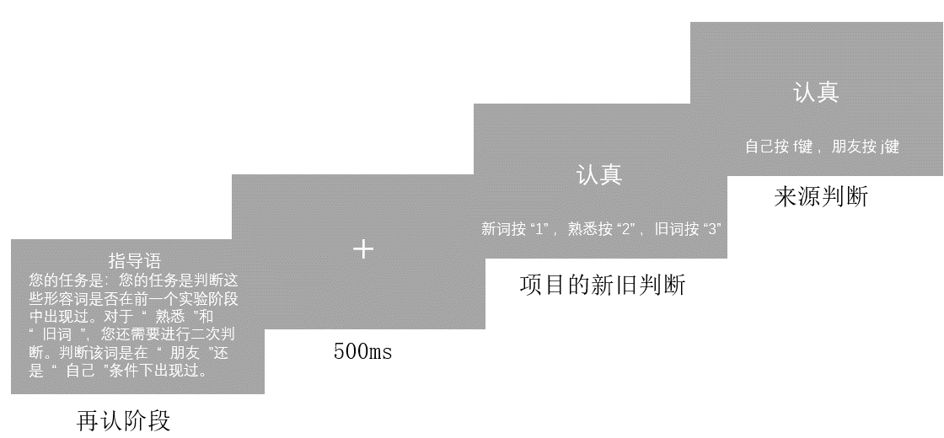

Slide 15
自我增强的效应的指标
数据分析（将原始指标 z 分数化）：
内隐联想测试：利用相容和不相容试次计算D值
自我参照任务：
（1）词汇评估阶段, “积极-自我”和“消极-自我”被认为符合描述的词汇个数之差/反应时之差
（2）新旧词的判断阶段。采用信号检测论计算再认的正确率d值
（3）源记忆判断。采用信号检测论计算来源判断的正确率，以“自我”为信号，“朋友”为噪音
联想学习范式：
只选取“匹配”且属于“积极词汇”的条件下，计算道德和能力领域的“朋友”与“自我” 的反应时之差
将“匹配”条件下，反应正确记为“击中”，反应错误，记为“漏报”，计算d值
量表各原始条目得分

Slide 16
项目进展
目前已收数据：
被试：采用线上招募被试的方式，在全国范围内招募18 ~ 59岁的成年被试。
有771人参与实验，总共503人完整完成了第一天到第四天的实验任务和问卷填写。
下一步计划:
项目交接：重新整理合并数据，完善各子文件夹的readme文件和变量说明文件

Slide 17
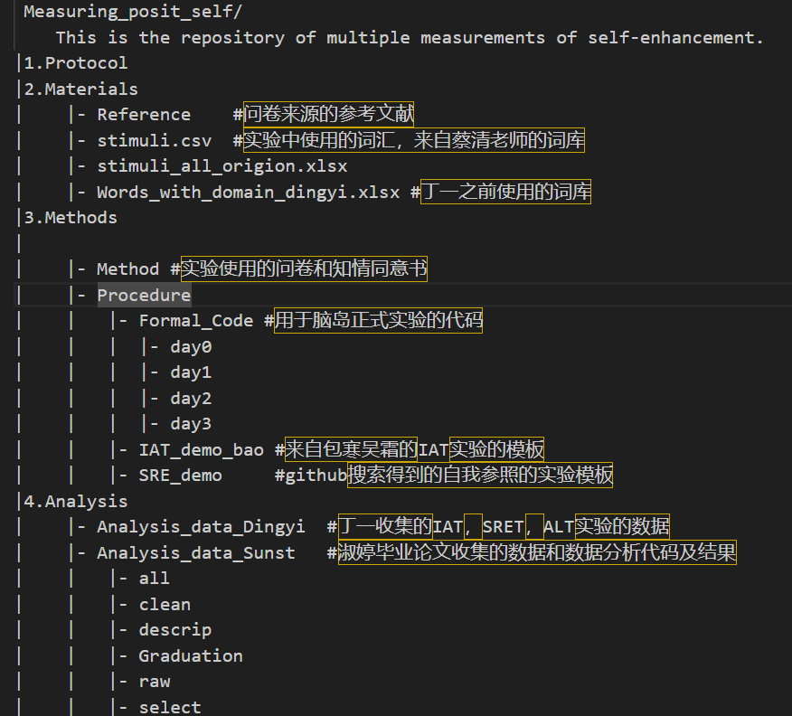
文件夹结构

Slide 18
感谢您的倾听！

